Slide 1
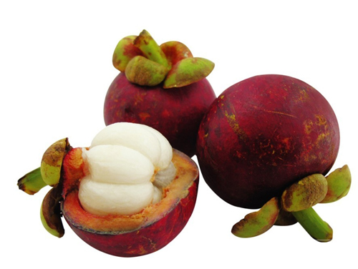
山竹果萃取物對骨骼的功效
班級:四食四甲
學號:1021302013
姓名:林浩民
報告日期:105.11.23

Slide 2
大綱
一.前言
二.簡介山竹果
1.分佈
2.存在的營養素
3.結構
4.萃取方式
三.應用方向
四.生理功能
五.結論
六.參考文獻

Slide 3
前言
幾個世紀以來山竹果在東南亞一直被視為是一種保健強身的珍品,而現代科學也逐漸證實了山竹果對健康的醫療價值,30年來,科學界屢次驗證山竹果出對抗疾病和保持健康的效力,尤其是在抗癌,更有明顯的見證,山竹果具有抗氧化性,有很完整的自由基清除功能,可防止人體細胞老化,平衡人體免疫能力,並可以消炎.鎮痛.抗癌和預防多種疾病,是最新的一種以水果萃取物形式的保健食品,他是純天然的營養補充品。

Slide 4
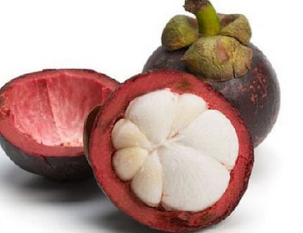
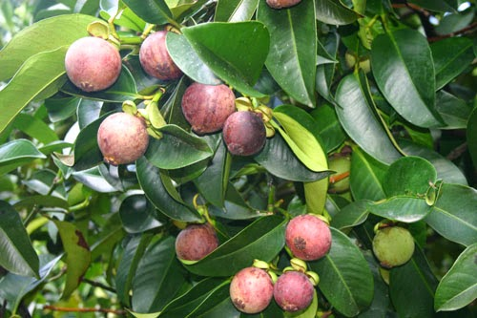
分佈
山竹果是盛產於南洋熱帶地區的水果,其中又以泰國最多,由於味道非常美味所以有果后及上帝的食物之稱
圖源google圖片

Slide 5
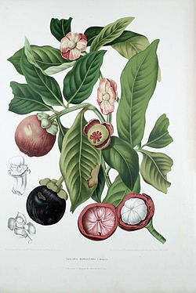
存在營養素
氧雜蔥酮
存在於果皮中
桑橙素糖苷
存在於果實中
圖源google圖片

Slide 6
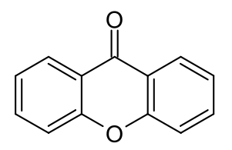
結構
中文名:氧雜蔥酮
英文名:xanthone
分子式:C13H8O2
(維基百科,2013)

Slide 7
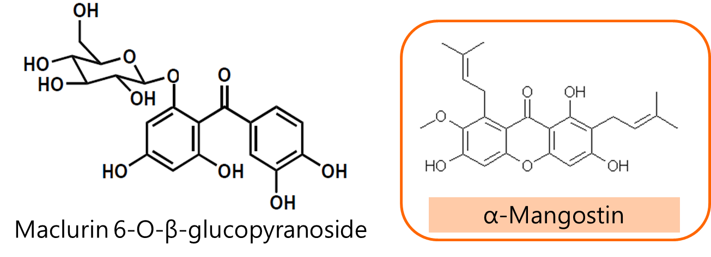
結構(續)
中文名:桑橙素糖苷
英文名:Maclurin glycoside
(山竹果抽出物於骨骼保健之功效,2013)

Slide 8
萃取方式
高效液相層析技術 (HPLC) 分析
方式:
使用 80% 丙酮、20% 水的混合液，從乾燥磨碎的整顆山竹果果皮中萃取氧雜蔥酮若樣品中包含固體，及水溶液樣品中所含固體物大於百分之一，則應將水相與固相分離，步驟分別保存，供日後檢測之用。若有需要，應將廢棄物中固體顆粒磨碎減小顆粒之體積，以相當於 20 倍固體樣品重的溶劑進行萃取。萃取完成後，萃取液需以孔徑為 0.6 至 0.8 μm 之玻璃纖維濾紙過濾。跟分析方法使用相同的溶液與紫外光偵測器，初步 HPLC 分析法淨化找出了總共六種氧雜蔥酮。每種化合物都有個別的紫外線吸收光譜，很容易就能找出山竹果果實中的氧雜蔥酮。

Slide 9
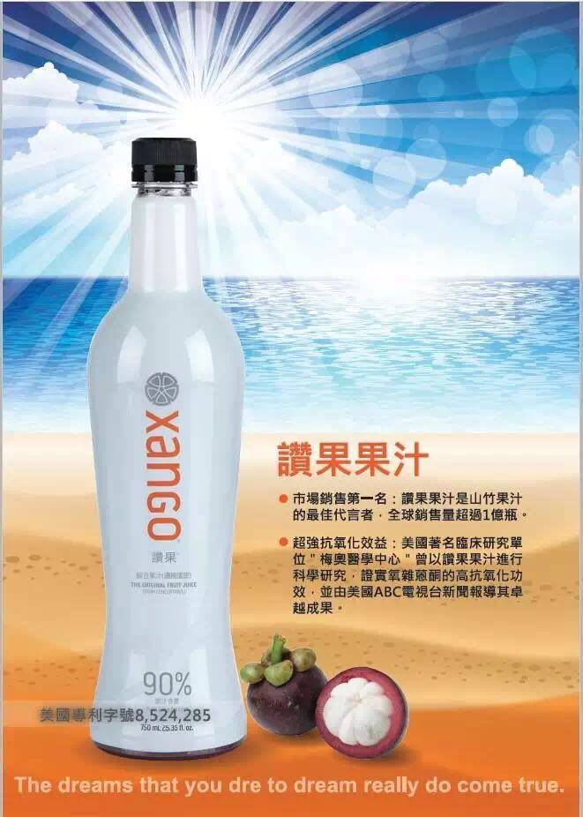
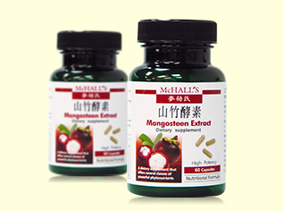
應用方向

Slide 10
生理功能
1.抗氧化功效
2.骨骼保健功效
3.抗糖化功效
4.抗癌功效

Slide 11
骨骼強度的密度及質量
(山竹果抽出物於骨骼保健之功效,2013)

Slide 12
骨骼被糖化作用破壞原理
(山竹果抽出物於骨骼保健之功效,2013)

Slide 13
骨骼保健功效
(山竹果抽出物於骨骼保健之功效,2013)

Slide 14
骨骼保健功效(續)
(山竹果抽出物於骨骼保健之功效,2013)

Slide 15
老化的真兇-糖化
(山竹果抽出物於骨骼保健之功效,2013)

Slide 16
糖化作用
造成糖化作用的原因:
1.碳水化合物攝取過量
2.高GI飲食
3.精緻甜食
4.膳食纖維攝取不足
5.高脂飲食
(山竹果抽出物於骨骼保健之功效,2013)

Slide 17
何謂AGEs?
「AGEs」全名為Advanced Glycation End-products，又稱「糖化終產物」，若飲食中攝取過多的AGE（食用高AGEs含量的食物，包括油炸、燒烤食物及醃漬物），或是當身體血液處於高糖分狀態下，過量的糖類會和蛋白質結合成為「糖化終產物」，一般人身體雖然可以正常代謝清除，但若在沒有注意的情況下，體內AGE濃度長期偏高超過身體可代謝的能力時，就會造成身體器官功能損壞、加速身體的老化。

Slide 18
糖化作用是無法避免的
(山竹果抽出物於骨骼保健之功效,2013)

Slide 19
ageS影響生理活性的途徑有二種
方式 | 作用 | 結果
與蛋白質形成穩定的結構 | 蛋白質無法被一般酵素水解,進行正常代謝,因而堆積於組織中。 | 粥狀動脈硬化.白內障.阿茲海默症.皮膚老化.等……. 。
與免疫細胞上AEGs receptor(RAGE)結合 | 啟動訊息傳遞,增加自由基產生,促進發炎反應。 | 糖尿病.粥狀動脈硬化.類風濕性關節炎.老化.等………。
(山竹果抽出物於骨骼保健之功效,2013)

Slide 20
山竹果抽出物(Ws)-抗糖化新利器
(山竹果抽出物於骨骼保健之功效,2013)

Slide 21
山竹果抽出物(Ws)-抗癌新利器
圖為google圖片

Slide 22
結論
1.山竹果對健康的醫療價值,30年來,科學界屢次驗證山竹果出對抗疾病和保持健康的效力,尤其是在抗癌更有明顯的見證。
2.山竹果的萃取物對抗糖化及骨骼有明顯的功效。

Slide 23
參考文獻
1.食品資訊 第275期 2016年10月/11月第48~52頁
2.山竹果抽出物於骨骼保健之功效http://www.bio2u.us.com/trends-info.php?id=386
3.維基百科 氧雜蔥酮https://zh.wikipedia.org/wiki/%E6%B0%A7%E6%9D%82%E8%92%BD%E9%85%AE

